Slide 1
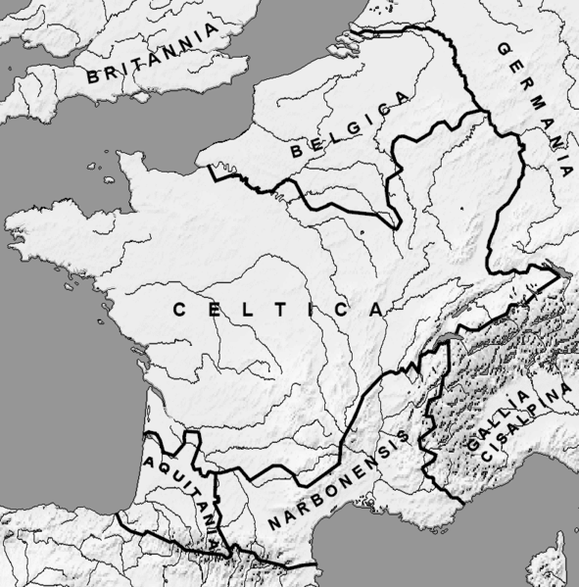
Lugdunum, capitale des Gaules et petite sœur de Rome.
Lugdunum se situe à la confluence du Rhône et de la Saône. C’est un point de passage obligatoire entre la gaule chevelue, La Narbonnaise et l’Italie.
Son nom vient de « Lug » : principal dieu celte et de « donum » : colline.
La ville est une colonie romaine fondée en 43 avant JC soit moins de 10 ans après la guerre des Gaules.

Slide 2
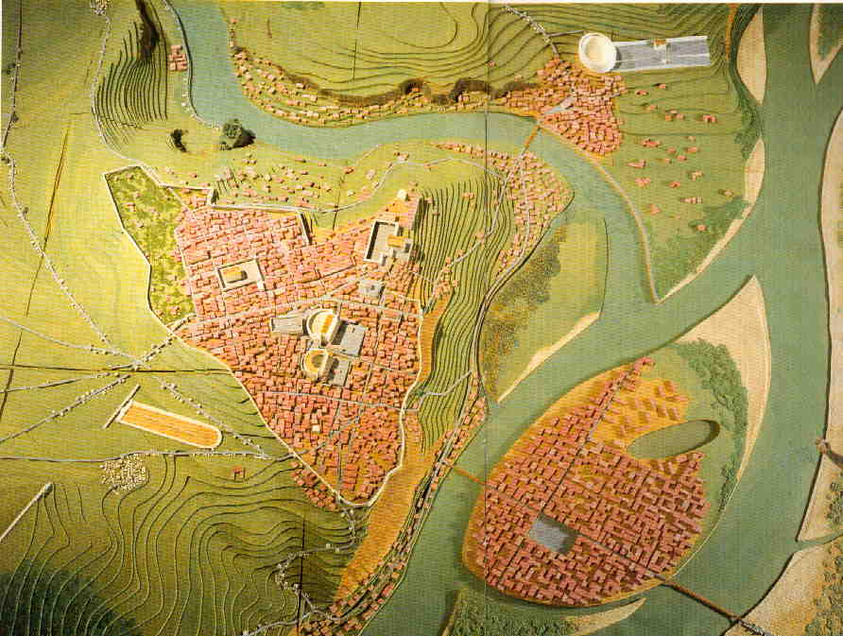
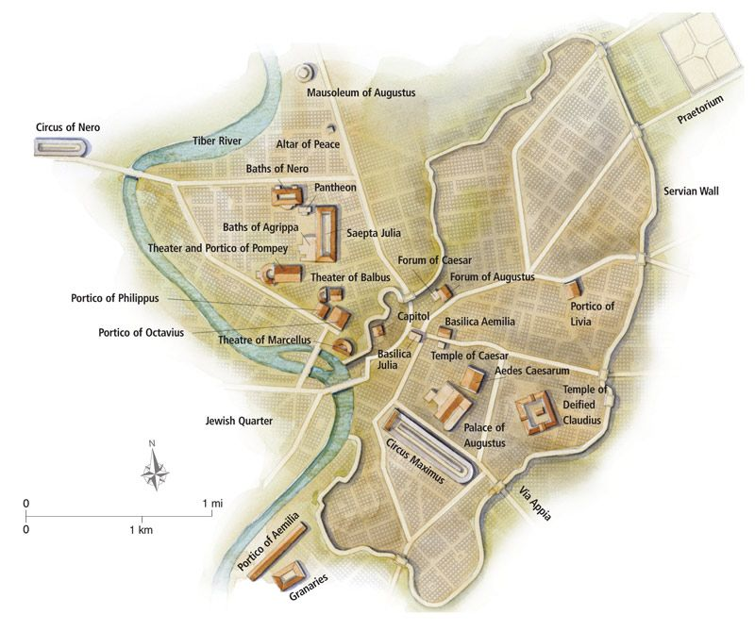
Une ville romaine.
Le sanctuaire fédéral des Trois Gaules : Centre religieux des 3 provinces gauloises.
La via Aurélia reliait Rome à la Gaule en quelques jours
La ville et ses monuments publics
La presqu’île, port et quartier des artisans.

Slide 3
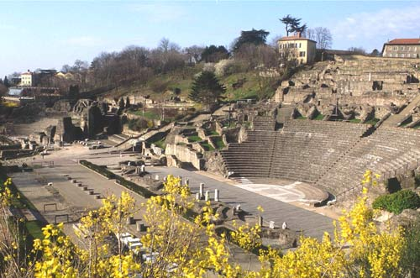
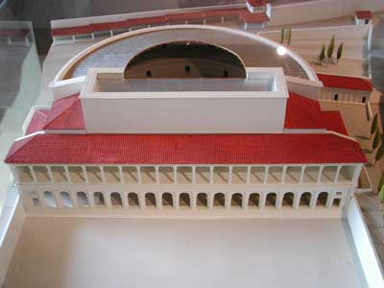
Les monuments romains de Lugdunum.
Les monuments de Lyon témoignent de la romanisation de la vie en Gaule.
Les vestiges du théâtre.
Sa reconstitution en 3 D.

Slide 4
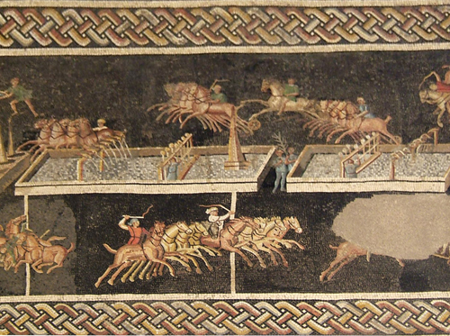
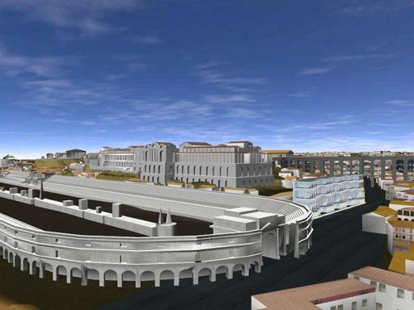
Les loisirs.
8 quadriges répartis en 4 équipes, reconnaissable à leur couleur, doivent effectuer 7 tours de piste en contournant un bassin rempli d’eau et décoré de dauphins.
Les chutes étaient fréquentes et souvent mortelles.
Découverte en 1806, cette mosaïque est un des rares témoignages des courses de chars qui se déroulaient dans le cirque. Celui de Lugdunum avait des gradins en bois et pouvait accueillir plusieurs dizaines de milliers de spectateurs.
Grand Cirque de Rome

Slide 5
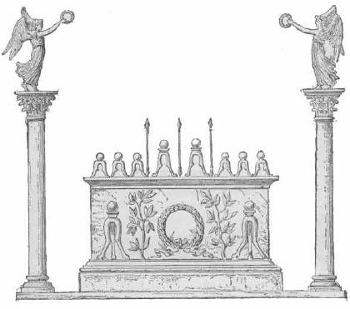
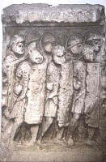
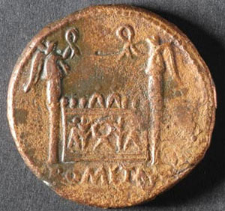
Le sanctuaire fédéral des Trois Gaules.
Les 60 nations gauloises ont érigé un sanctuaire aux divinités protectrices de l'Empire, Rome et Auguste. Tous les ans, le 1er août (date anniversaire,de la prise d'Alexandrie par Octave et aussi fête du dieu solaire gaulois vénéré à Lugdunum) les délégués des soixante nations se rassemblent devant l'autel monumental pour témoigner leur dévotion à Rome.
Lugdunum est une ville au fonction militaire et administrative;
1200 légionnaires y demeurent sous les ordres du gouverneur romain.
Les monnaies ont conservé l'image de cet autel : l'autel et son soubassement (de 50 m de long) sont en marbre, deux victoires ailées se dressent à leur côté, elles sont en bronze doré et tiennent de grandes palmes et des couronnes d'or.

Slide 6
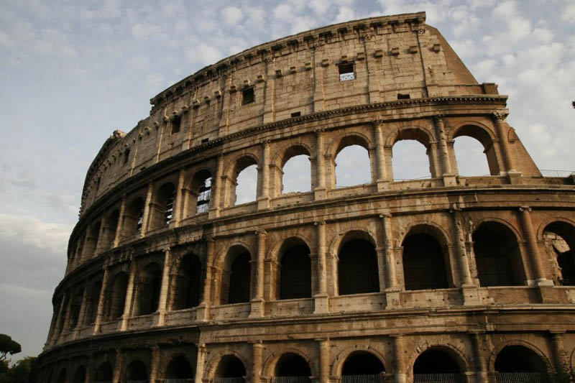
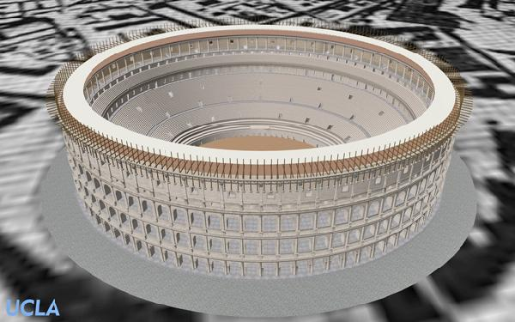
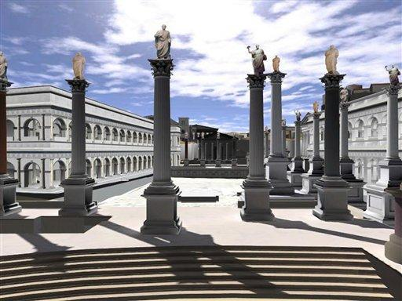
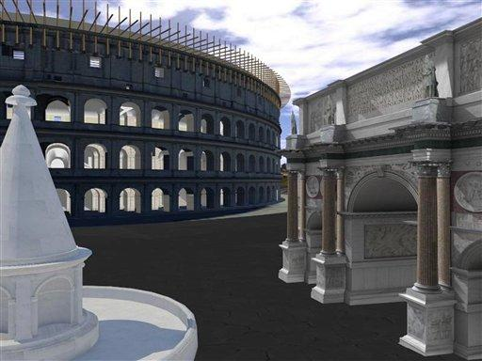
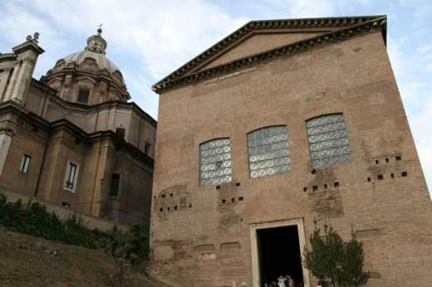
Quelques monuments romains souvent copiés dans les villes de provinces.
Le Colysée
Les arcs de triomphe ornaient les voies romaines.
La curie siège du sénat romain se situait à droite de la tribune des rostre.
Le Forum vu des rostres impérialux.

